Slide 1
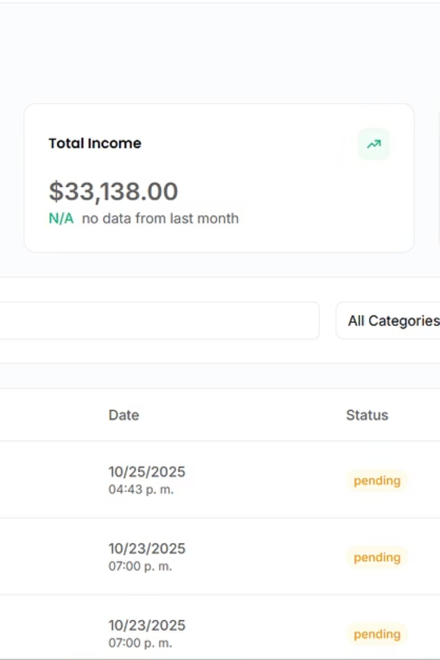
Asistente Financiero Inteligente
Transformando la gestión financiera personal a través de la Inteligencia Artificial.

Slide 2

El Desafío Financiero del Colombiano Promedio
Según el Banco de la República (2024), La mayoría de los ciudadanos no lleva un registro estructurado de sus ingresos y gastos. Sin orientación ni análisis, mantener el control económico se vuelve casi imposible.
16.4%
60%+
Comprenden Conceptos Básicos
No Llevan Registro Sistemático
Bajo nivel de alfabetización financiera en Colombia.
Sin seguimiento estructurado de gastos e ingresos.

Slide 3
El Reto del Usuario Moderno:
Las plataformas existentes muestran números, pero no significado. Sin análisis ni contexto, el control financiero sigue siendo una ilusión.
Falta de Análisis Real
Ausencia de Inteligencia
Consecuencias Negativas
No existe una herramienta que analice el comportamiento financiero real del usuario, más allá del registro.
Las apps actuales solo registran transacciones, pero no interpretan datos ni ofrecen recomendaciones inteligentes.
Esto se traduce en deudas crecientes, baja capacidad de ahorro y decisiones financieras impulsivas.

Slide 4

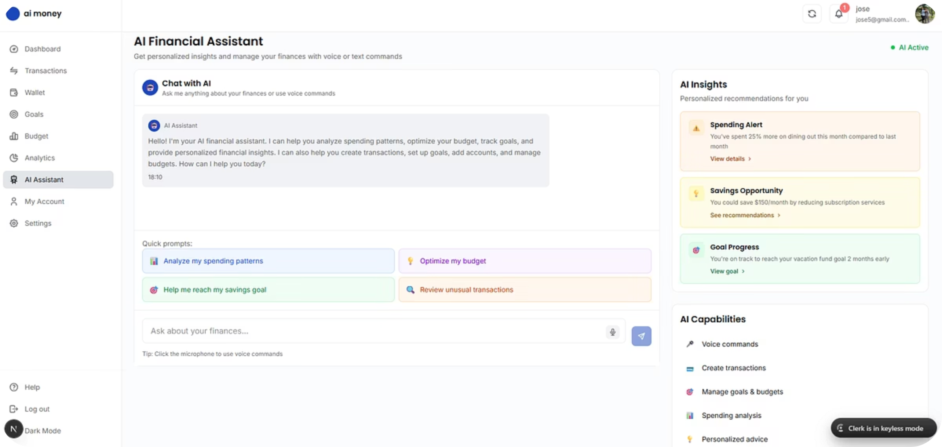
AI-Money: La Solución Inteligente
Más que una herramienta, AI-Money es un asistente inteligente que interpreta tus finanzas y te guía con decisiones claras, visuales y accionables para mejorar tu bienestar económico.
Ofrece análisis predictivos, recomendaciones automáticas y una visión integral de tu economía personal.

Slide 5

Una Plataforma Hecha Para Entender tus Finanzas
AI-Money une todo lo que necesitas para ver, analizar y mejorar tu economía personal desde un solo lugar.
Dashboard
Transactions & Wallet
Resumen financiero general con alertas y recomendaciones automáticas.
Gestión detallada de movimientos, ingresos, egresos y control de patrimonio total.
Budget & Analytics
Goals
Análisis visual de flujo, gasto por categoría y capacidad de ahorro real.
Seguimiento visual y progresivo de las metas financieras a corto y largo plazo.

Slide 6
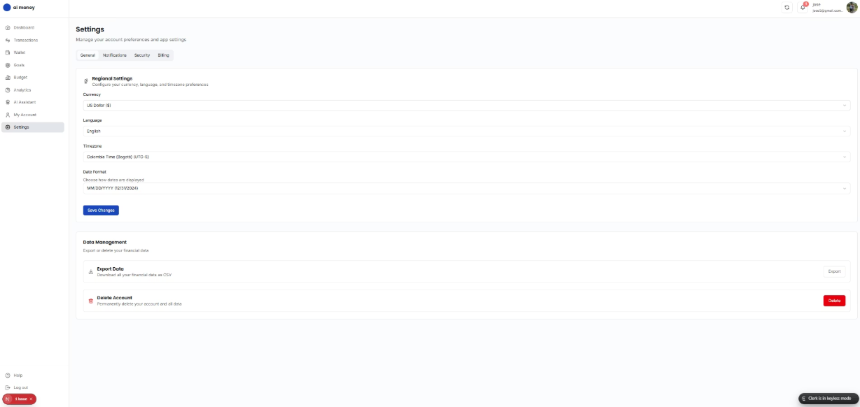
El Corazón de la Innovación: AI Analytics
Chat Interactivo con IA
Respuesta a preguntas financieras específicas del usuario
Sugerencias personalizadas sobre optimización de gastos
Ayuda proactiva para mejorar hábitos y proyecciones
Análisis predictivo basado en modelos conversacionales
Esto convierte a AI-Money en un coach financiero personalizado disponible 24/7.

Slide 7
Versión Tecnológica e Innovadora
AI-Money fue desarrollado como un demo funcional, integrando las mejores prácticas y tecnologías modernas para garantizar escalabilidad y rendimiento.
Frontend
Backend & Auth
Inteligencia Artificial
Next.js, TypeScript y Tailwind CSS para una experiencia de usuario rápida y moderna.
Nest.js con MySQL y Autenticación robusta provista por Clerk.
Modelo conversacional predictivo basado en la potente OpenAI API.

Slide 8

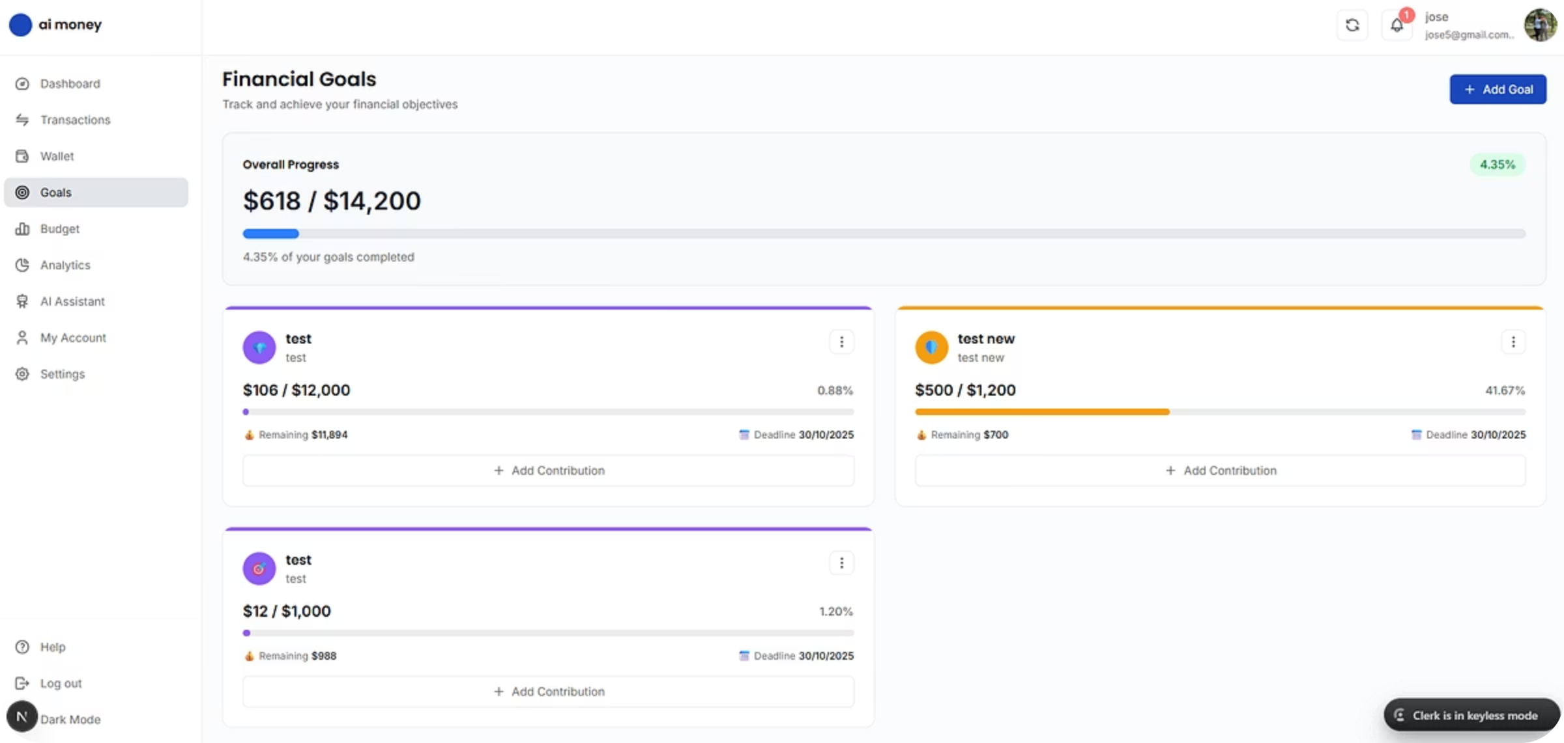




Diseño Enfocado en la Experiencia del Usuario
AI-Money combina estética y funcionalidad. Cada elemento está pensado para ofrecer una experiencia visual clara, intuitiva y orientada a la acción.
Minimalismo
Interfaz limpia que reduce la carga cognitiva.
Jerarquía Visual
Guía al usuario desde el balance general hasta los detalles específicos.
Color Estratégico
Verde para ganancias, rojo para gastos, resaltando áreas clave.
Datos a Decisiones
Cada componente convierte un dato complejo en una decisión simple.

Slide 9
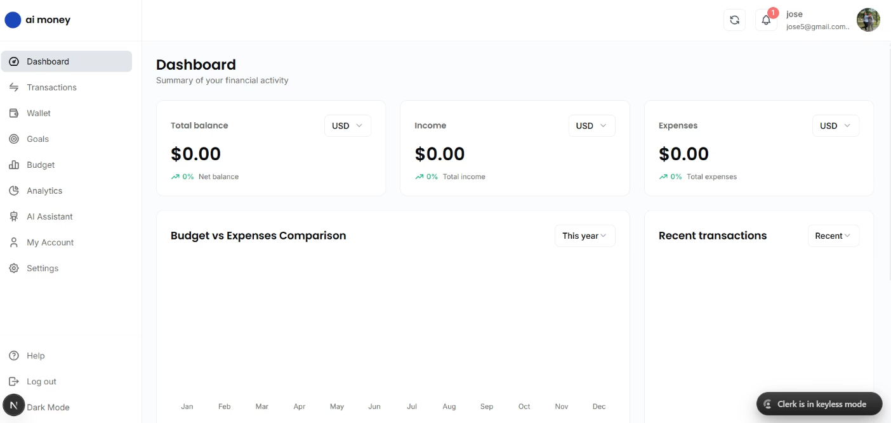
Transformando la Forma de Entender el Dinero
AI-Money redefine la educación financiera desde lo digital, promoviendo decisiones más informadas y hábitos económicos sostenibles.
Va más allá del registro de transacciones: enseña a interpretar y optimizar el uso del dinero.
En Colombia, donde el nivel de ahorro apenas llega al 3,6% del PIB (Portafolio, 2024), herramientas inteligentes como AI-Money se vuelven clave para transformar la comprensión en acción.

Slide 10
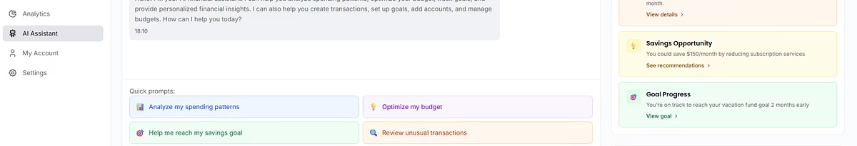
¡Convierte tus finanzas en Decisiones Inteligentes !
El control comienza con la claridadAI-Money te muestra una nueva forma de mirar tu dinero: con visión, propósito y dirección.
¡Gracias!

